Slide 1

Weekly Report
崔海涛
2014.08.15

Slide 2


目录
主要工作
依据Title和字典处理人名
结果展示
遇到的问题

Slide 3

主要工作
依据Title和字典处理人名
人名前的称谓如Mr、Mrs 人名后的称谓Jr、Sr等
学术上的缩略词如Phd、MTh等
一般常用的Title如Chair、Doctor等
其他

Slide 4
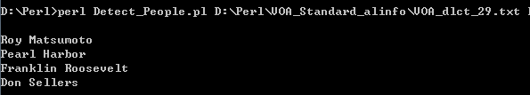



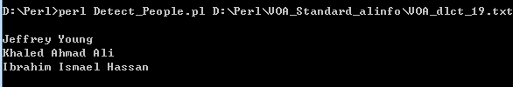

主要工作
结果展示

Slide 5
遇到的问题
主要是人名边界的划分是现在碰到的难题，情况太多
一些算法如HMM如何应用到里面

Slide 6

Thanks

